Slide 1
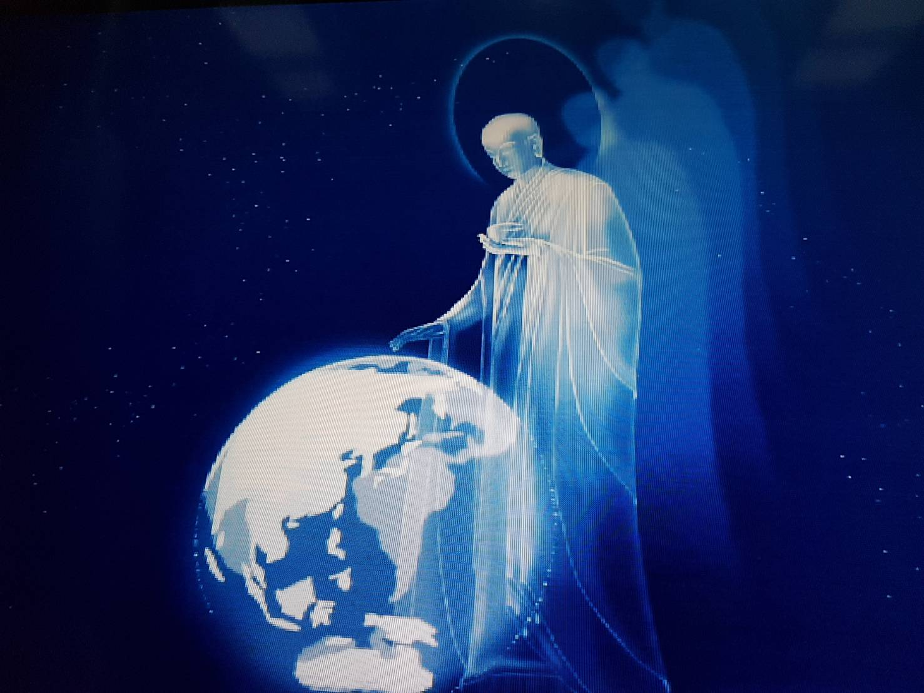

Slide 2
慈濟功德會會歌

Slide 3
慈濟十戒
恭讀 慈濟十戒
慈濟十戒

Slide 4
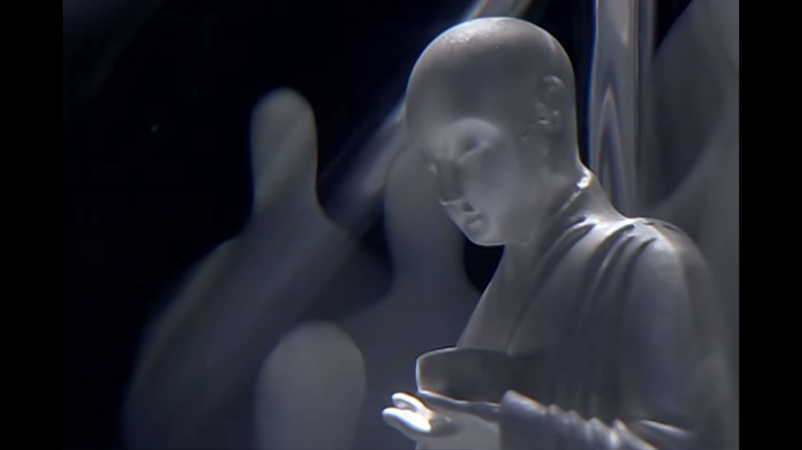
開經偈

Slide 5
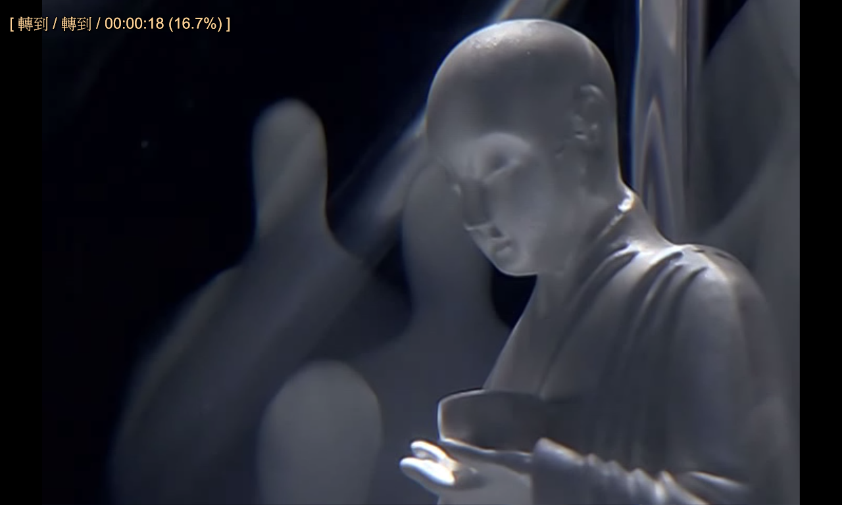
懺悔文
往昔所造諸惡業
皆由無始貪瞋癡
從身語意之所生
一切我今皆懺悔
Notes:
懺悔(大石頭與小石頭)

Slide 6
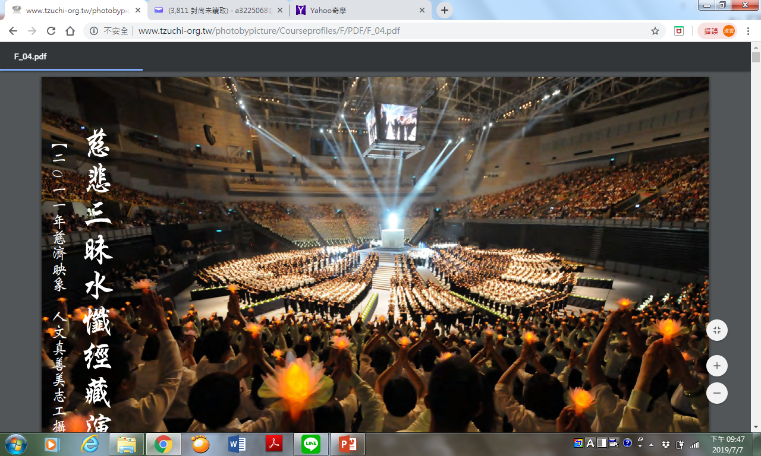
Notes:
2009年莫拉克
2003年SARS
1999年921
5年平安

Slide 7
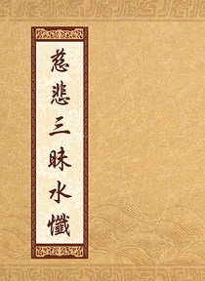
(ㄧ) 煩惱意業生
心如工筆繪畫師 能畫各種諸顏色
一切境界心所現 心境又隨意念轉
一心能現十法界 十法界由一心顯
心存善念境是善 惡念存心惡無邊
善惡本空因緣有 善惡造作繫一念
無始以來人世間 罪相無邊亦無量
Notes:
水懺》自從形成以後，對後代中國佛徒影響非常大，成為現代佛教最普及的懺法。水懺是懺悔心念，化解累世業障最迅速的法門之一，當下領會、現世即可得利益。凡求身體健康、事業順利、家庭和諧、消災解厄、增長智慧等願，皆可參加「慈悲三昧水懺法會」，至誠禮懺，必可獲得不可思議之感應！

Slide 8
煩惱不分愚與賢 苦報不論貴與賤
或因三業獲眾罪 或因六根起過非
或以妄心生邪思 或因外境染諸著
如是輾轉十惡生 增長萬千諸勞塵
所作罪相雖無量 罪苦根源計有三
一是煩惱二是業 三是果報受輪迴
三者均能障聖道 又障人天諸勝妙

Slide 9
佛陀視此為三障 三障不除苦難了
消除三障有妙方 慚愧知罪與懺悔
懺悔法門如淨水 能洗一切眾生罪
今以誠懇懺悔心 運此慈悲三昧水
洗淨諸惡眾垢穢 發露過愆懺前非

Slide 10
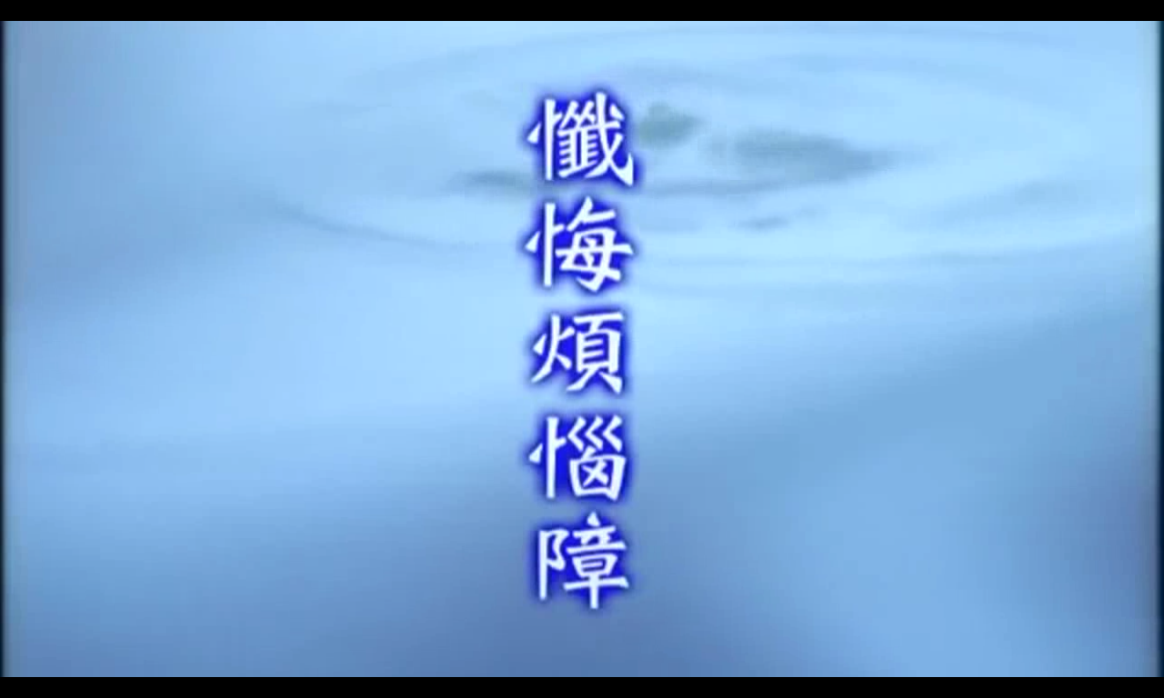

Slide 11
心如工筆繪畫師 能畫各種諸顏色 一切境界心所現 心境又隨意念轉

Slide 12
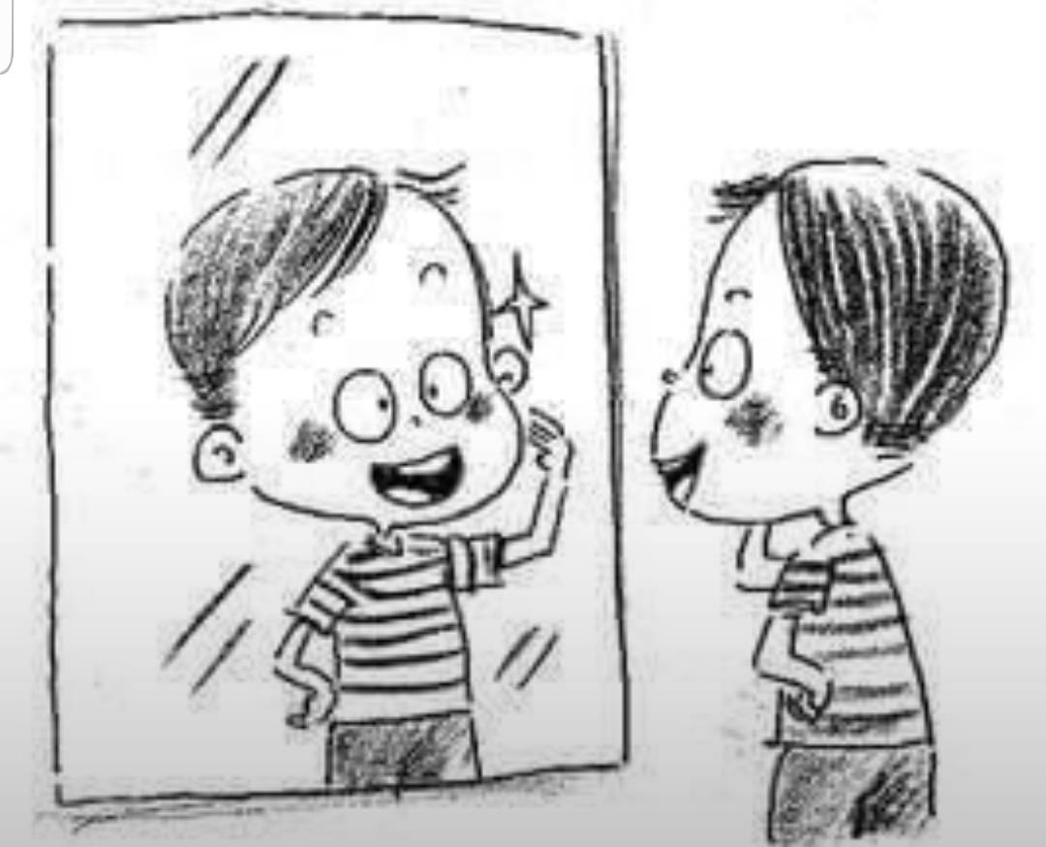
相由心生
以前在中國山東有一個手藝高超的雕塑家，他非常喜歡雕塑夜叉及各種妖魔鬼怪的…

Slide 13
阿珽說:入監，讓我學會人生中最重要的
兩個字，就是「態度」
Notes:
關公金墨畫

Slide 15
為甚麼阿珽可以畫出這樣的畫呢?

Slide 16
證嚴法師說:
人性、性格，要如何讓他不衝動，開啟他慈悲利他的腦細胞，身心時常把它啟動，這都是行菩薩道。 20190704人間菩提

Slide 17
人若不懂做人的方法，就會非常辛苦；
不只辛苦，還有可能會做錯。
就如同剛學一門技巧，還沒了解竅門時，很容易把東西弄壞、報銷掉。
證嚴法師於父母恩重難報經講述

Slide 18
知道何者為真?何者為假?
有一精神科的醫師………………..

Slide 19
離開位置 你是誰
甚麼是真的?
Notes:
名言：「在我棺材上挖兩個洞，把我手伸出告訴世人..」
「在我死後，請在我棺材上挖兩個洞，將我手伸出，讓世人知道我什麼也沒帶走。」 請問這句話是誰說的，是否有第一手文獻？ ------- 馬其頓國王亞歷山大英武有名......他便囑咐家人道：「死後要將我的棺材兩邊，鑽開兩個圓洞，將我兩臂兩手放在棺材外，兩手空空張開遊行市街，為要喚醒世人，叫他們看見我是空手來到世界，仍舊空手離世，一切榮華、富有、皇宮、美女、金銀、財寶、盛譽、美名，一點也帶不去！」 凱撒曾說：「我死了以後，請在我的棺材上面開兩個洞，將我的雙手手心向上，讓人都看到…我什麼也沒有帶走。」 體悟人生無常的石崇說：「只希望死後收屍時，棺材旁能挖兩個洞，將我的手伸出棺材外，讓大家看一看，雖然我生前擁有無數金銀財寶，富貴榮華彌天蓋地，一旦撒手西歸，卻是雙手空空，什麼也沒有帶走。」

Slide 20
「萬般帶不去，唯有業隨身」，我們的將來，由不得自己，都是由自己的靈魂、業識，牽著去輪迴。

Slide 21
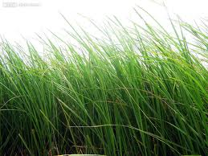
電影《艋舺》裡「灰狼」曾感慨
風往哪個方向吹，草就要往哪個方向倒，年輕的時候我也以為自己是風，可是最後遍體鱗傷，我才知道原來我們都是草。

Slide 22
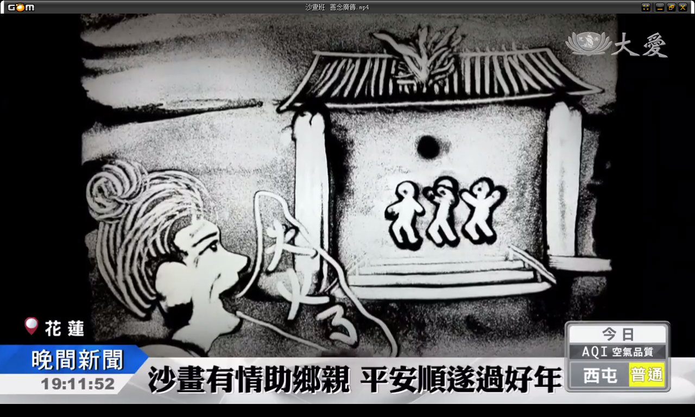
誰在玩火?

Slide 23
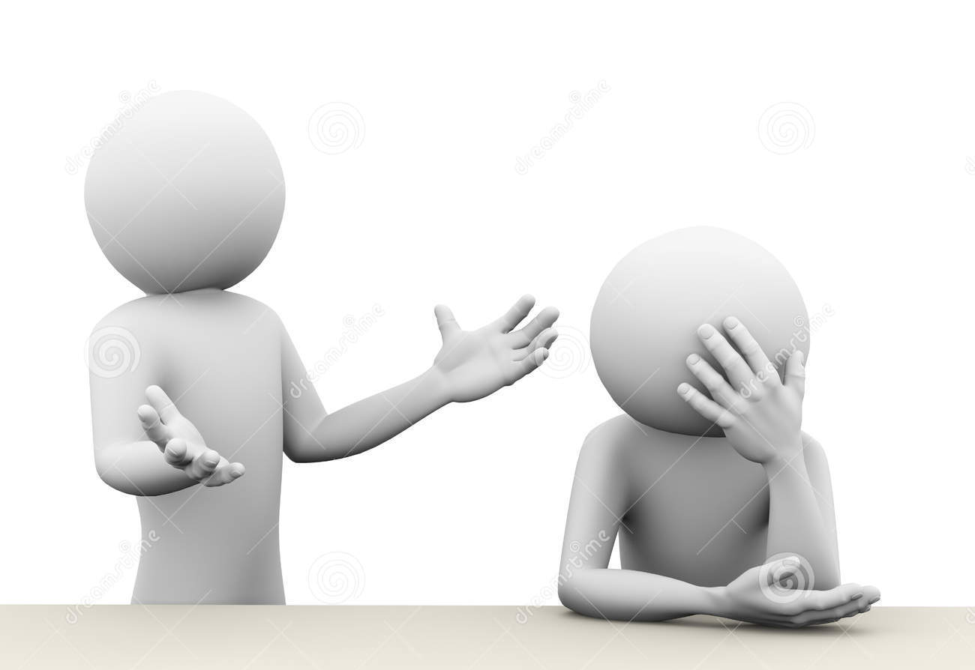
一遍過失 就是一個種子

Slide 24
一遍過失 就是一個種子
一遍過失就是一粒種子，端看一輩子到底有幾次、幾遍錯誤，就有幾粒種子埋伏在我們內心裡!

Slide 25
我們一起來懺悔

Slide 26
懺悔即清淨(黃瑞芳師兄)

Slide 27
逆子~媽媽的眼淚

Slide 28
我想說的話

Slide 29
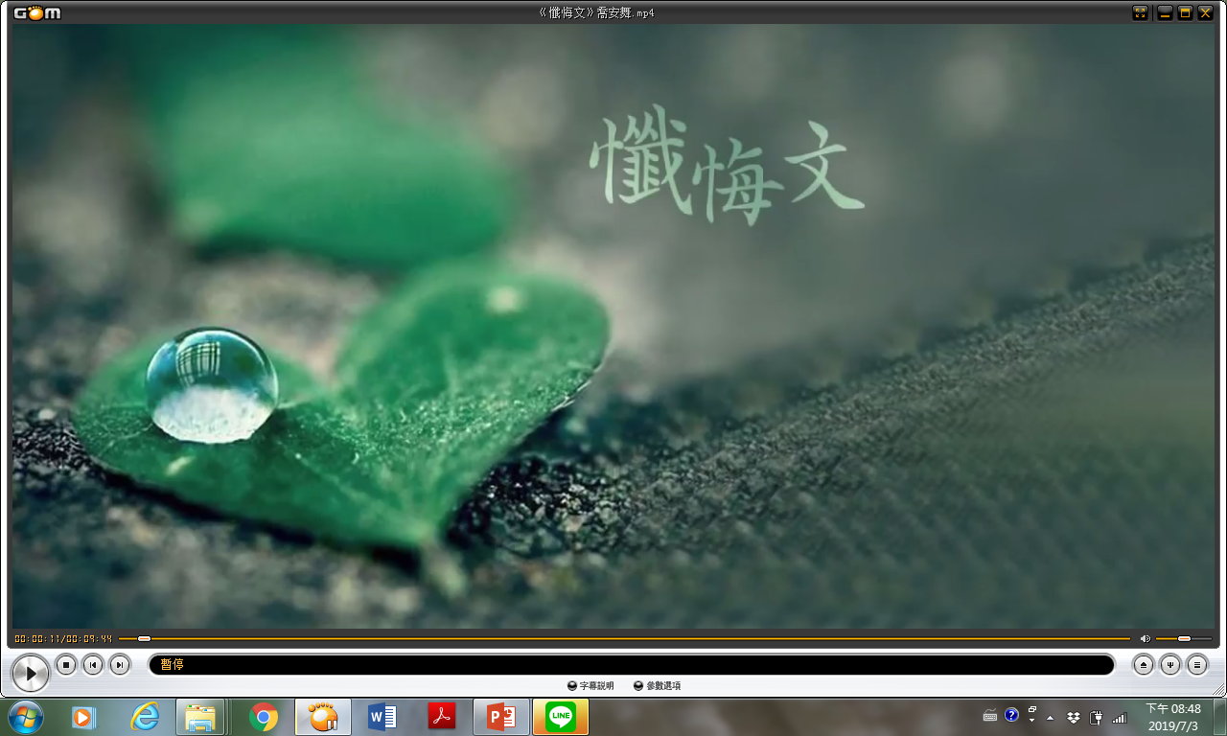

Slide 30
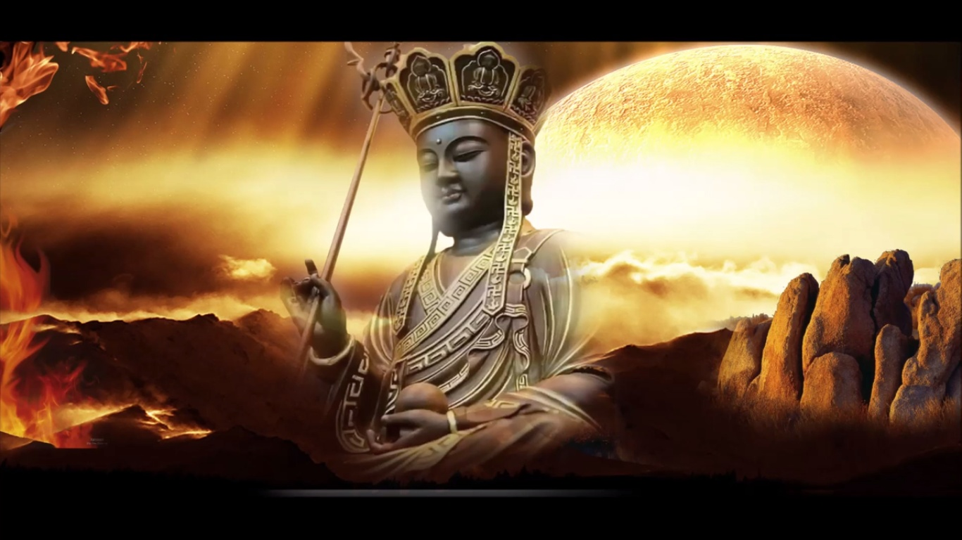
回向
願消三障諸煩惱
願得智慧真明了
普願業障悉消除
世世常行菩薩道
回向

